Slide 1
也可直接输入网址:teacher.shlll.net
进入信息能力技术平台

Slide 2
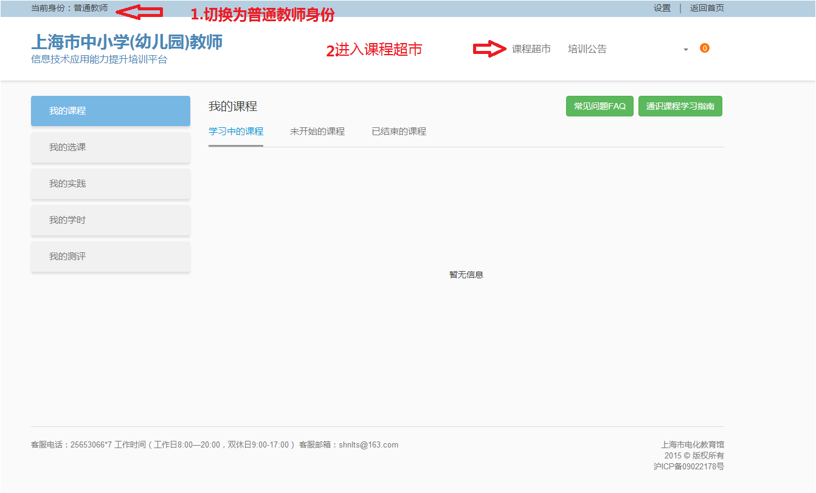

Slide 3
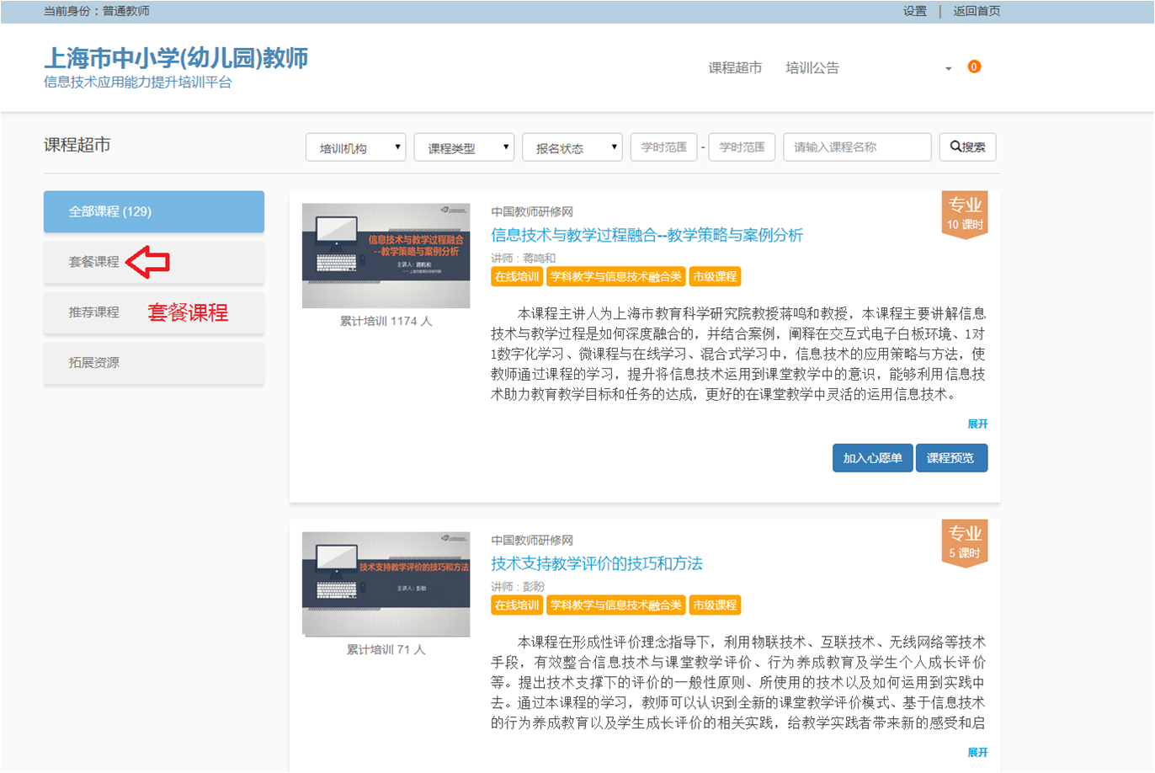

Slide 4
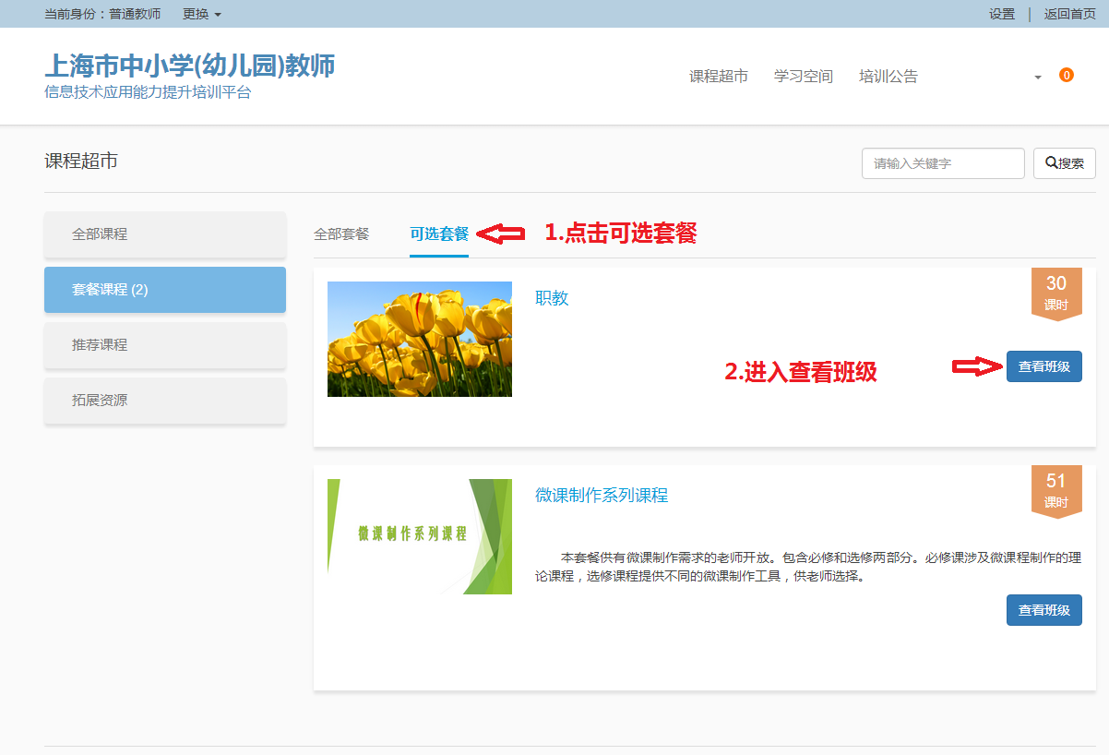

Slide 5
